Slide 1



海洋科学技术奖 申报情况介绍
2021年5月19日
北 京

Slide 2
介绍内容
一 海洋科学技术奖概况
二 申报材料注意事项
三 2021年度海洋科学技术奖评选调整事项

Slide 3
海洋科学技术奖概况
一、关于海洋科学技术奖的发展
（一）批准部门及时间

Slide 4
海洋科学技术奖概况

Slide 5
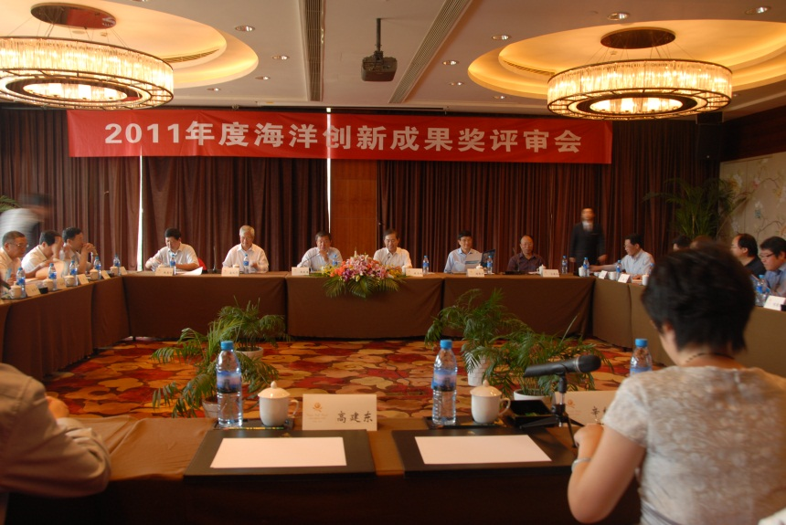
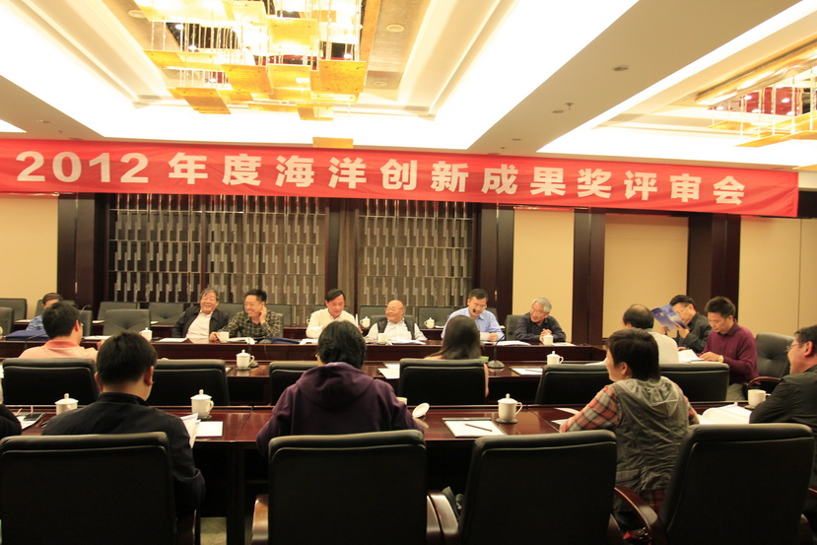
海洋科学技术奖概况
2010、2011年，中国海洋学会承接了海洋创新成果奖的具体组织承办工作，经过一段时间的磨合和实践，条件基本成熟。

Slide 6
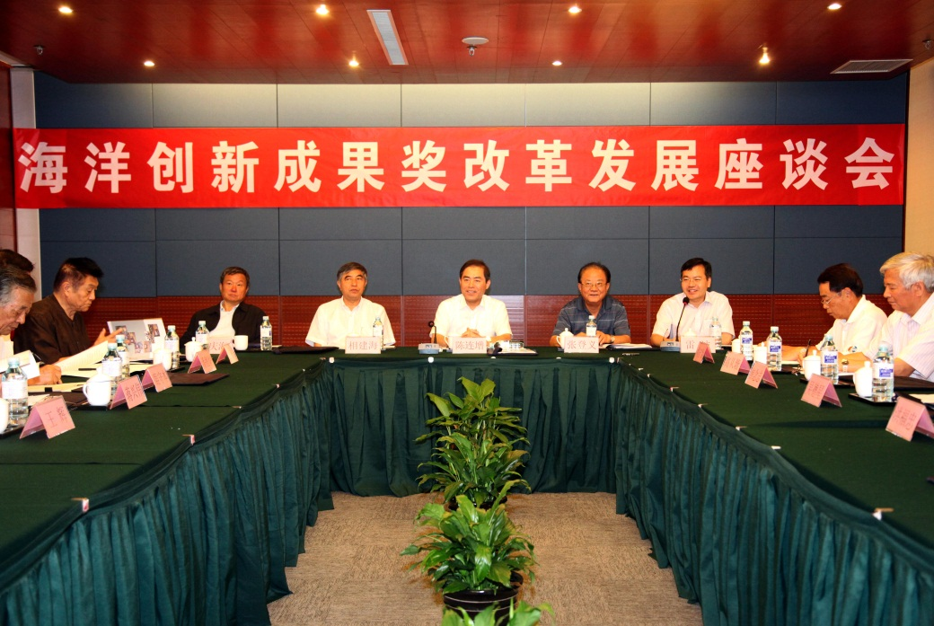
海洋科学技术奖概况
于2012年7月25日在北京组织召开了“专家座谈会”

Slide 7
海洋科学技术奖概况
向国家奖励部门提出申请设立海洋科学技术奖

Slide 8
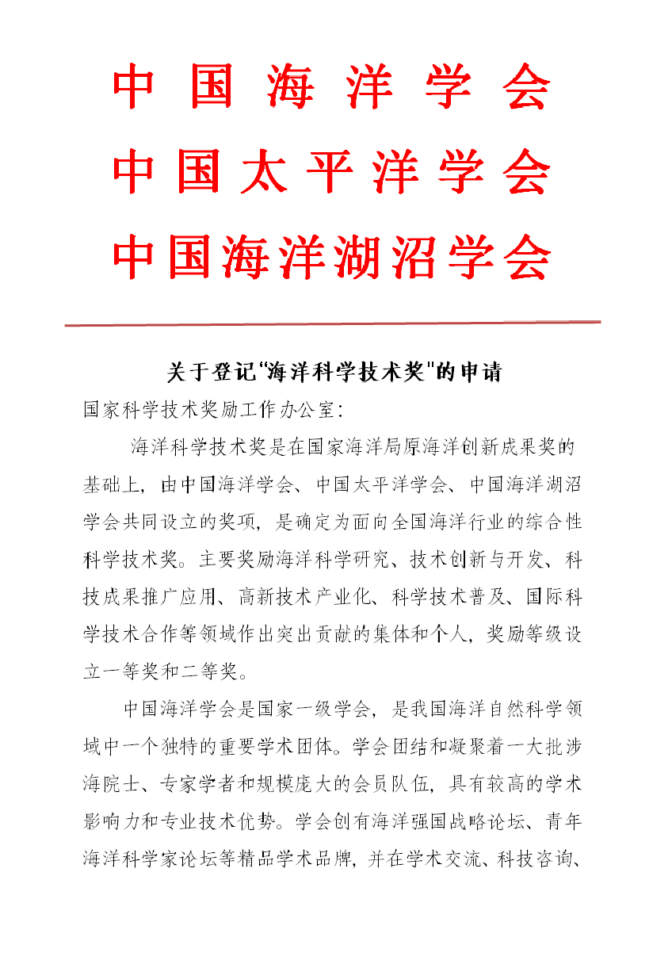
海洋科学技术奖概况
向国家奖励部门提出申请设立海洋科学技术奖

Slide 9
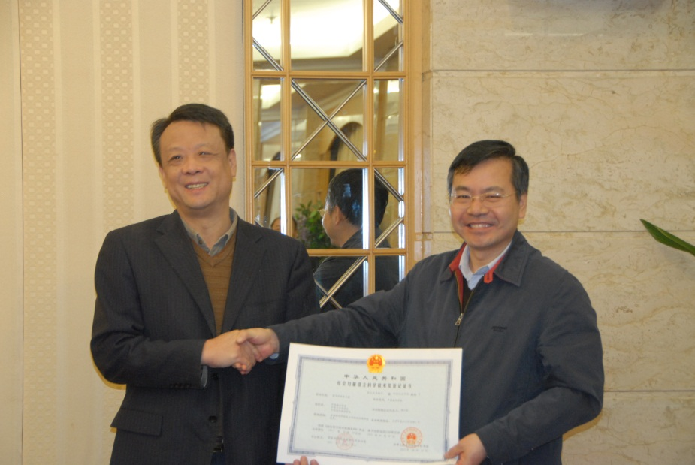
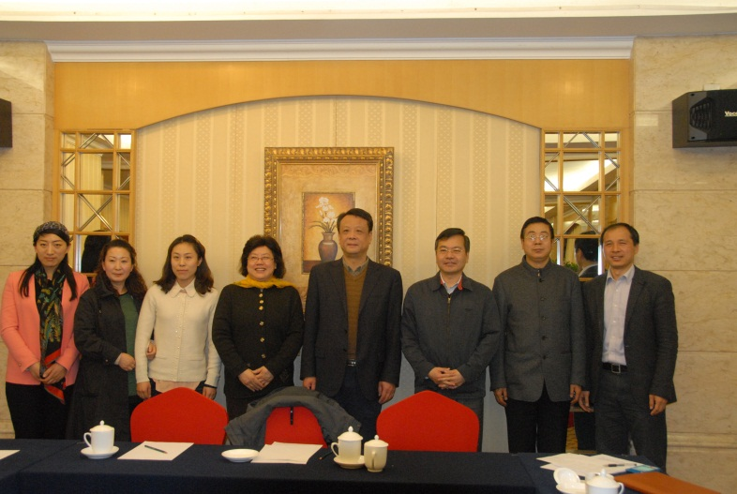
海洋科学技术奖概况
海洋科学技术奖于2013年4月得到批准，正式对外发布

Slide 10
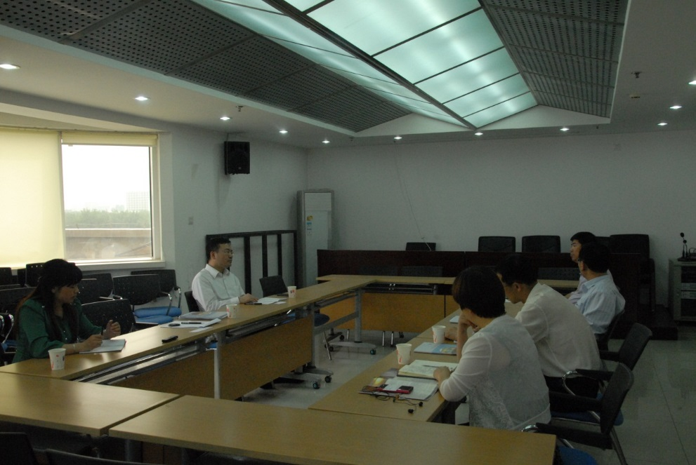
海洋科学技术奖概况
进一步对相关学会就奖励委员会的议事规则等问题进行了走访和调研

Slide 11
海洋科学技术奖组织机构设置图
人员组成/职责
奖励委员会
奖励办公室
评审委员会
人员组成/职责
人员组成/职责
专业评委会1
专业评委会2
专业
评审组
1
专业
评审组
2
专业
评审组
3
专业
评审组
4
人员组成/职责
奖励工作办公室根据评审委员会的终评结果，按照一定程序组织公示。并处理异议问题。公示期为一个月。
公示及异议处理

Slide 12
海洋科学技术奖概况
（三）关于海洋科学技术奖的评审流程
围绕“海洋科学技术研究”和“海洋科技成果转化”两大类，设置一个评审委员会和两个专业评委会，同时下辖各专业组
评审委员会由海洋行业各相关专业的权威专家组成。
每年评奖时，从评审专家库中选取适合本年度的专家组成评审委员会
研究类
转化类
评审委员会主任和副主任从奖励委员会中选任
其中需包括三分之一以上的奖励委员会成员
评审
委员会
评审
委员会
专业组
专业组
专业组
专业组
根据当年所报项目情况选取相关专家组成各专业组
各专业组设组长一名负责本组的会议讨论及初评

Slide 13
海洋科学技术奖概况
评选流程：申报 推荐 形式审查 初评 终评
拟获奖项目公示 异议处理 奖励委员会审核确认
公布获奖结果
评审委员会依成果分类，按照分组讨论，会议评议，记名投票表决等程序开展项目评审
获奖项目总数原则上不超过推荐项目总数的40%
会议评审
奖励
比例
从专家库中抽取专家进行初评
初评结果作为会议评审的重要参考依据
初评
对申报材料的合规性进行形式审查
形式审查
行政科技部门
科研、教学、企业
学会机构
专家推荐
查阅下发通知及申报要求
个人申报
按规定时间上交申报材料

Slide 14
海洋科学技术奖组织机构设置图
经奖励委员会审核批准的当年获奖项目以书面通知下发相关推荐单位，并在三家学会网站公告、表彰及颁发奖励证书
奖励委员会
按照奖励委员会议事规则执行
奖励办公室是奖励委员会的办事机构，设在中国海洋学会秘书处。主要职责是：承担海洋海洋科学技术奖的日常管理工作，包括组织推荐，形式审查，组织评审，异议处理和公布结果等工作
奖励办公室
异议问题分为实质性异议和非实质性异议。
实质性异议由奖励办公室会负责调查并提出处理意见，相关单位和个人应积极配合
非实质性异议项目，由推荐单位推荐的，推荐单位负责协调解决
奖励工作办公室根据评审委员会的终评结果，按照一定程序组织公示并处理异议问题。公示期为一个月
公示及异议处理

Slide 15
奖励委员会
会议主要议程
通报海洋科学技术奖奖励委员会成员变更情况
汇报年度海洋科学技术奖评审工作情况
部分拟获奖项目做成果汇报
讨论审核拟获奖项目并表决
参会委员或代表发言
奖励委员会主任讲话

Slide 16
海洋科学技术奖概况
专业组、专业评委会、评审委员会
以大会形式，主要听取各专业评委会主任汇报本奖励类的评审拟获奖项目情况。负责审核各奖项类的评审结果和评审结论的鉴定工作。
评审
委员会
二等奖应当由到会委员的二分之一多数通过。一等奖应当由到会委员的三分之二（含三分之二）多数通过。
主要对专业组提交的排序项目进行审议，并以无记名投票表决产生初评结果。
专业
评委会
专业
评委会
专业组
专业组
专业组
专业组
专业组按分组讨论，会议记名投票表决产生初评结果。其中推荐二等奖项目由到会委员的二分之一多数通过。一等奖应当由到会委员的三分之二（含三分之二）多数通过。（按票数多少进行排序）

Slide 17
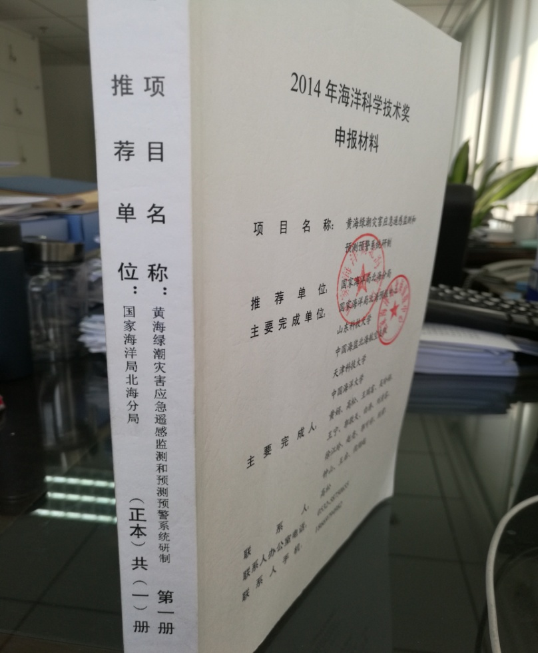
海洋科学技术奖申报材料
字数不超过30个汉字
推荐单位盖公章
主要完成单位，一等奖不超过15家，二等奖不超过7家，第一主要完成单位盖公章，与内页中对应和排序一致
书脊填写要规范，正本，副本要标注

Slide 18
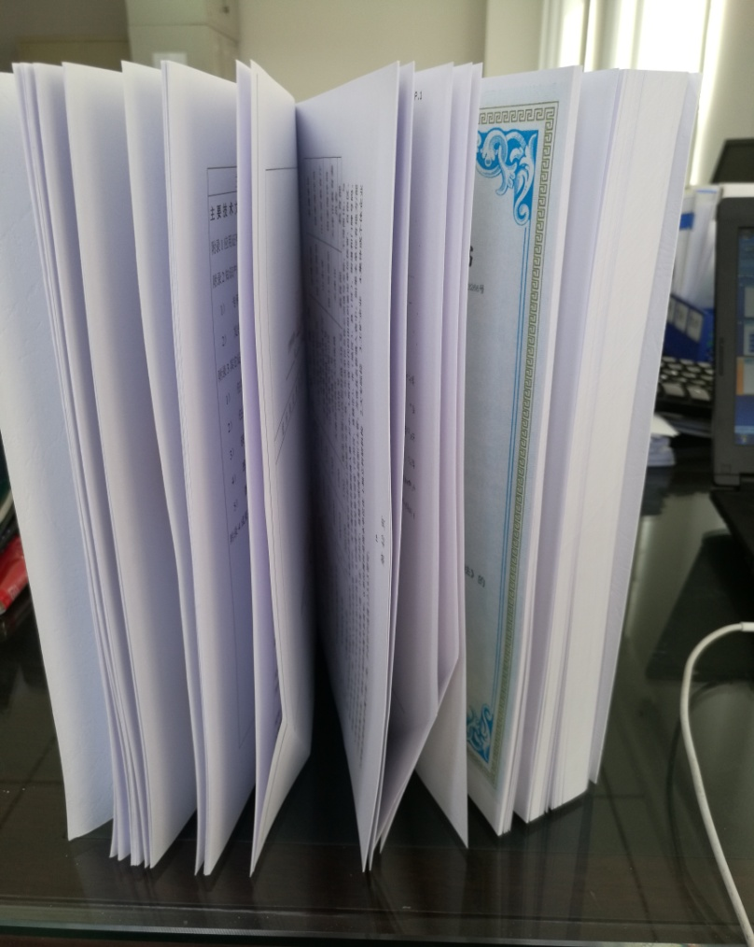
海洋科学技术奖申报材料
建议内页分类加用彩色纸区分，以便专家翻阅查找
条件允许，可采用彩色纸外突出标签

Slide 19
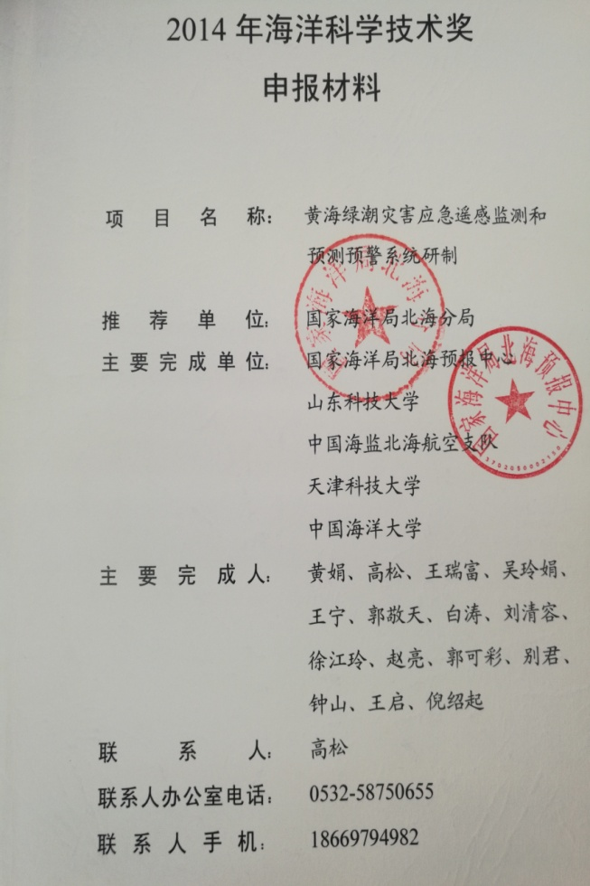
海洋科学技术奖申报材料
其他主要完成单位的公章，需要在后面的主要完成单位基本情况中，加盖公章。一个单位一张表或统一盖到同一张表上均可
人数符合要求，排序准确
填项目主要完成人或能够代表本项目的协调人的联系方式

Slide 20
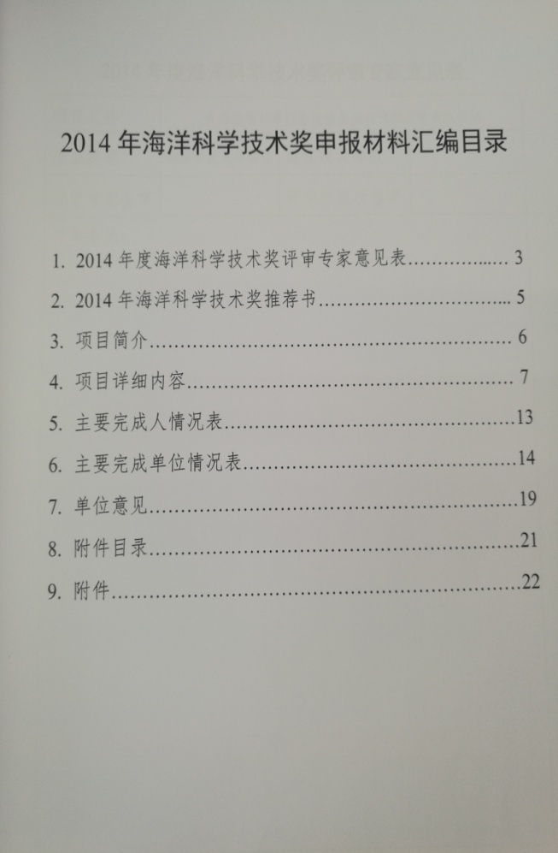
海洋科学技术奖申报材料
目录要准确，页码要对应，尤其是主要完成人情况表、主要完成单位情况表，单位意见表等
常见问题是出现前后不一致。如项目完成单位做了人员调整，需单独加以书面说明

Slide 21
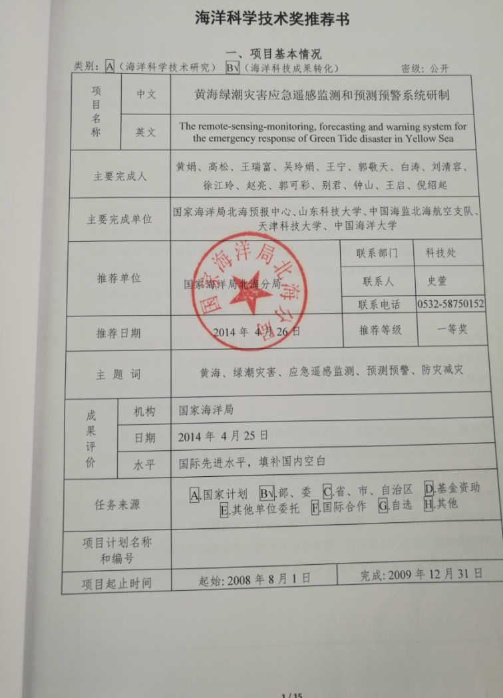
海洋科学技术奖申报材料
类别必须填写，涉及会议评审的分组
英文要对应，要准确
推荐单位盖单位公章，联系人联系方式准确，涉及到形式审查时对相关证明的查证或协助异议处理
主题词：要精炼准确

Slide 22
海洋科学技术奖申报材料
成果评价时间；时间截止到项目验收时间或专利申报登记时间
项目来源，需明确，涉及到审查项目审批登记号，以便专家在会评上了解、推荐或介绍项目的背景来源，性质，意义
项目截止时间：研究类到验收时间，或专利申报登记时间，转化类，到应用证明满一年期限时间

Slide 23
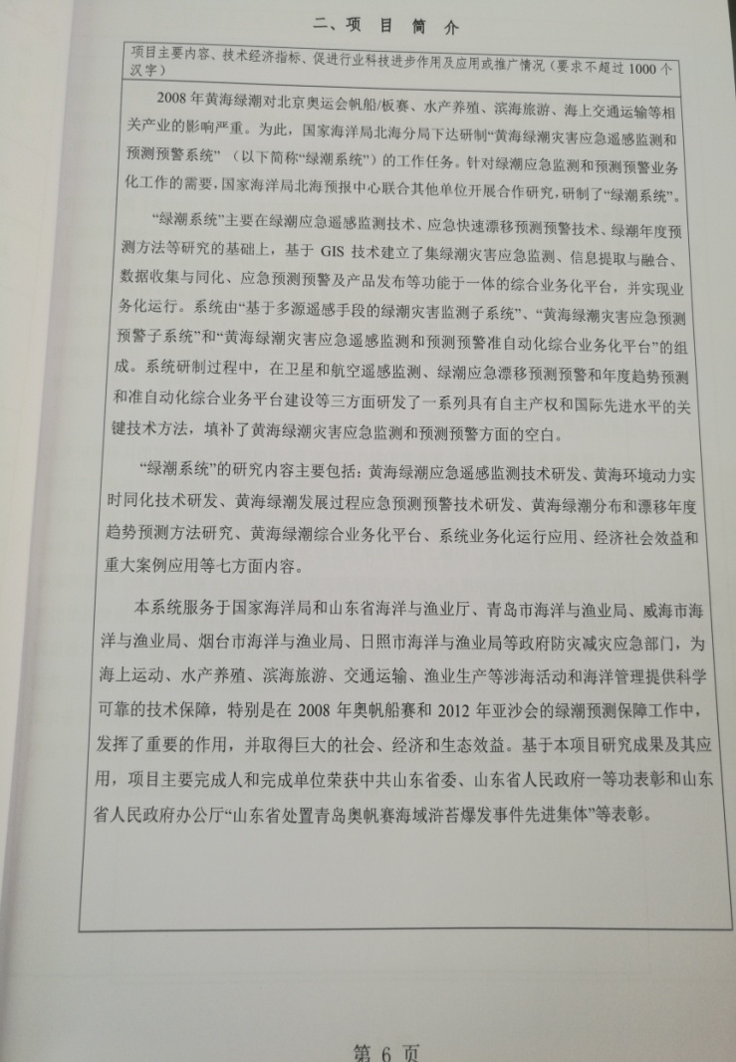
海洋科学技术奖申报材料
项目简介：
1、技术经济指标；
2、促进行业科技进步作用，及应用和推广情况。要求不超过1000字。
最好归纳数据、突出重点。

Slide 24

海洋科学技术奖申报材料
项目详细内容：
1、立项背景、概述任务来源、项目目标
2、主要创新点、解决的关键科学技术问题
3、总体思路、解决方案、研究成果或转化、推广、产业化运用成果
详细内容要与后面的附件证明材料相对应相符合

Slide 25
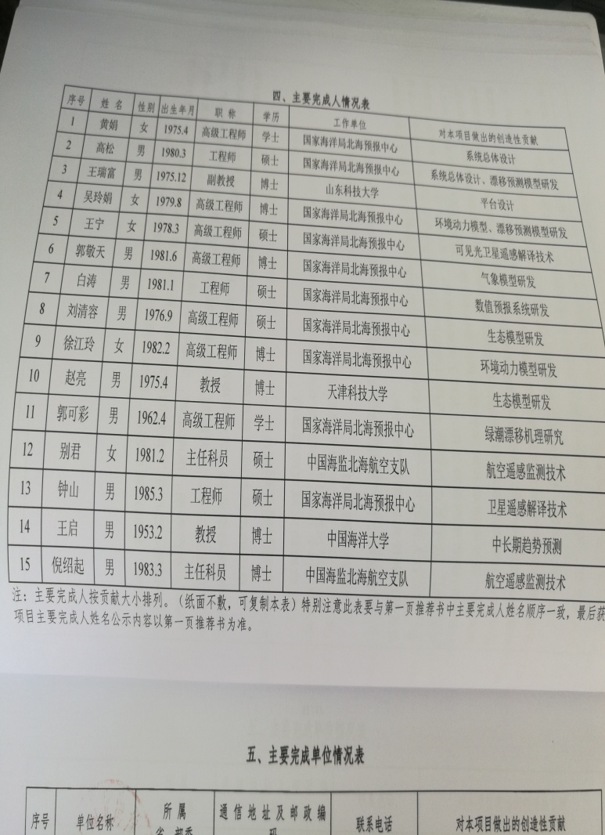
海洋科学技术奖申报材料
主要完成人基本情况，填写要准确，人数可比首页盖单位公章主要完成人多，但首页人名必须包括在其中且排序在前

Slide 26
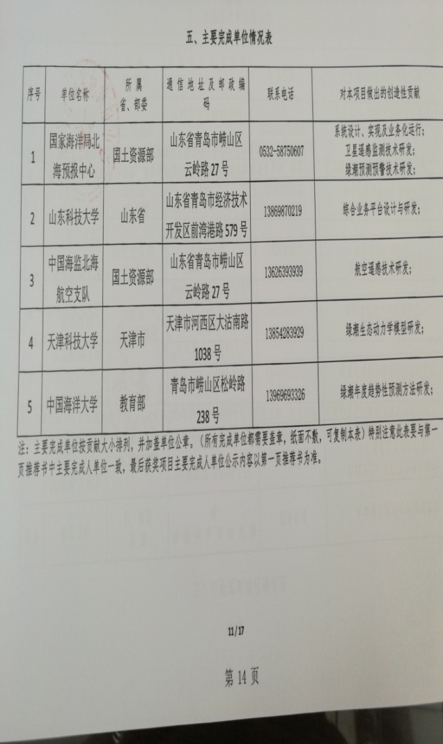
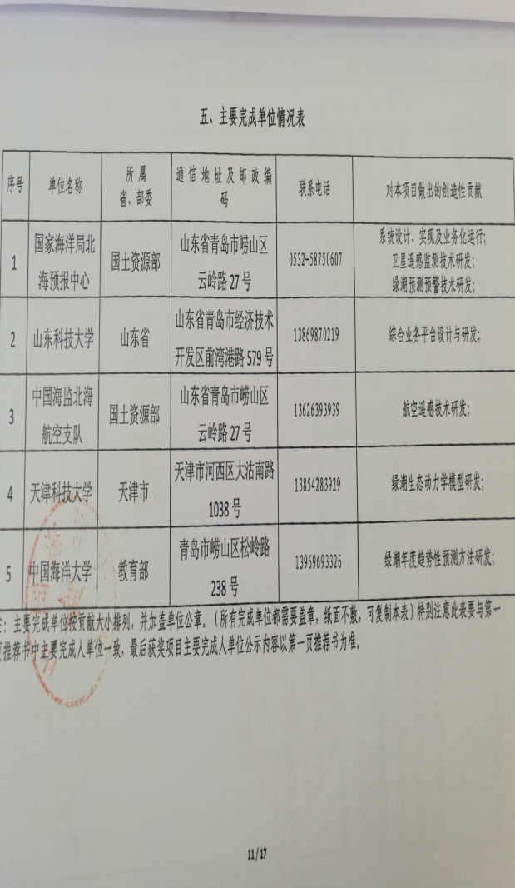
海洋科学技术奖申报材料
主要完成单位，每个单位均须盖单位公章，以首页排序为准。未加盖公章的单位，如该项目获奖，不能做为获奖单位

Slide 27
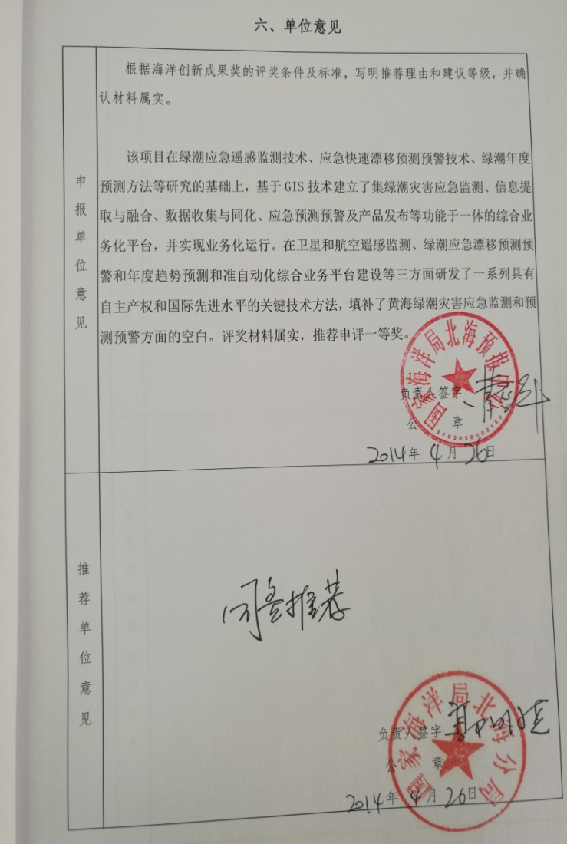
海洋科学技术奖申报材料
完成单位意见和推荐单位意见，注意两个方面，一是公章及主要负责人签字，二是落款时间

Slide 28
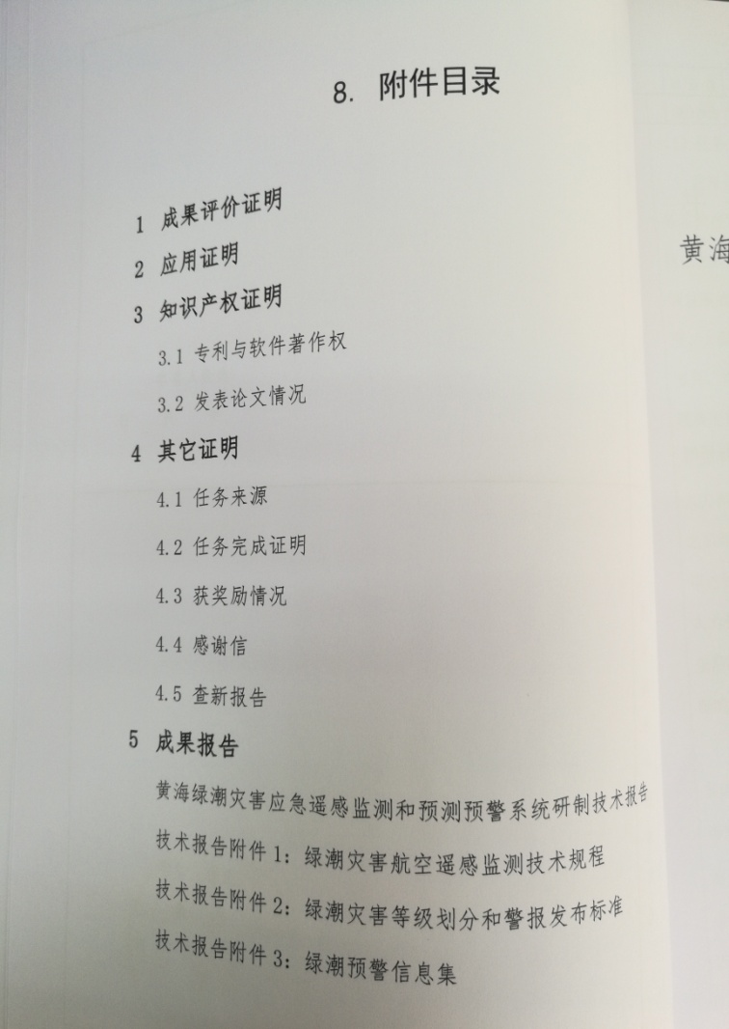
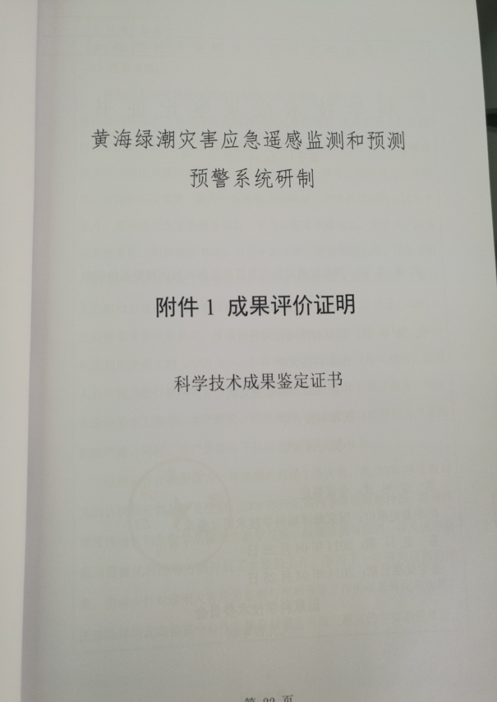
海洋科学技术奖申报材料
附件是证明申报项目简要情况和详细情况最为重要的依据，须按照项目规定的目录顺序排列

Slide 29
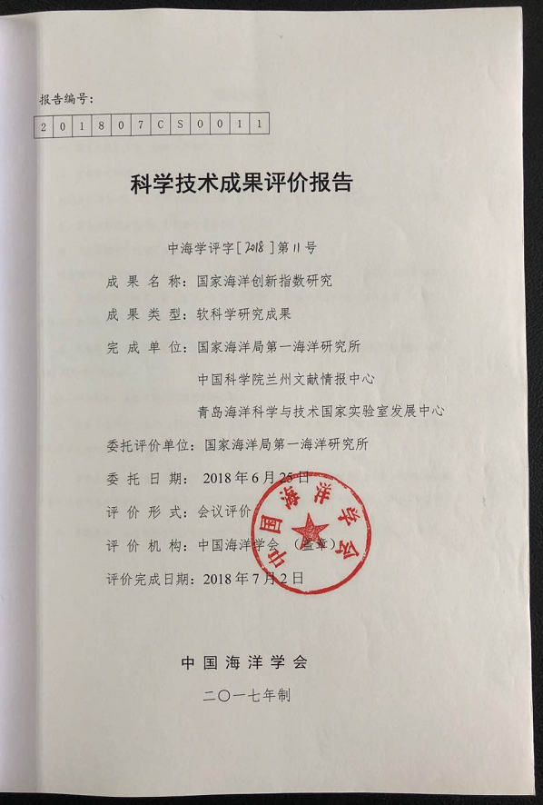
海洋科学技术奖申报材料
评价报告编号
如成果名称与申报项目名称不符，须说明原因
组织评价单位、评价时间要与首页相一致

Slide 30
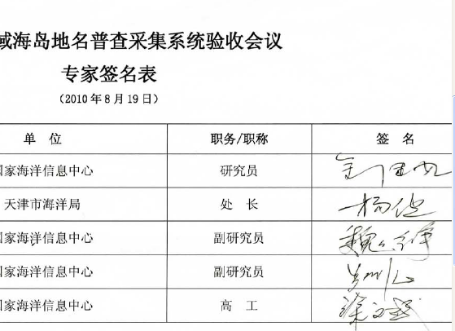
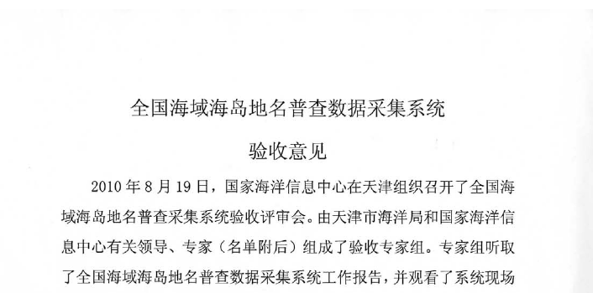
（一）成果评价证明
附件材料
1.项目验收意见
申报奖项的必备材料，附带验收专家组签名页

Slide 31
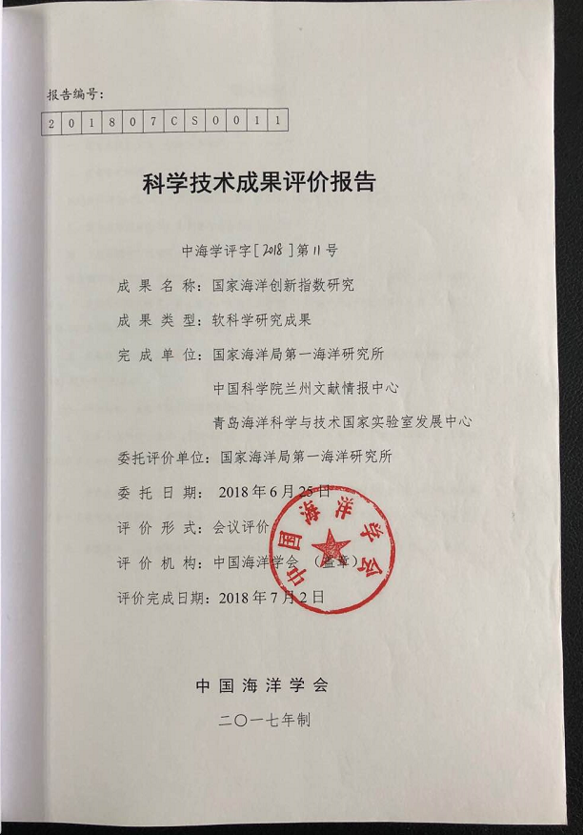
2.成果评价报告

Slide 32
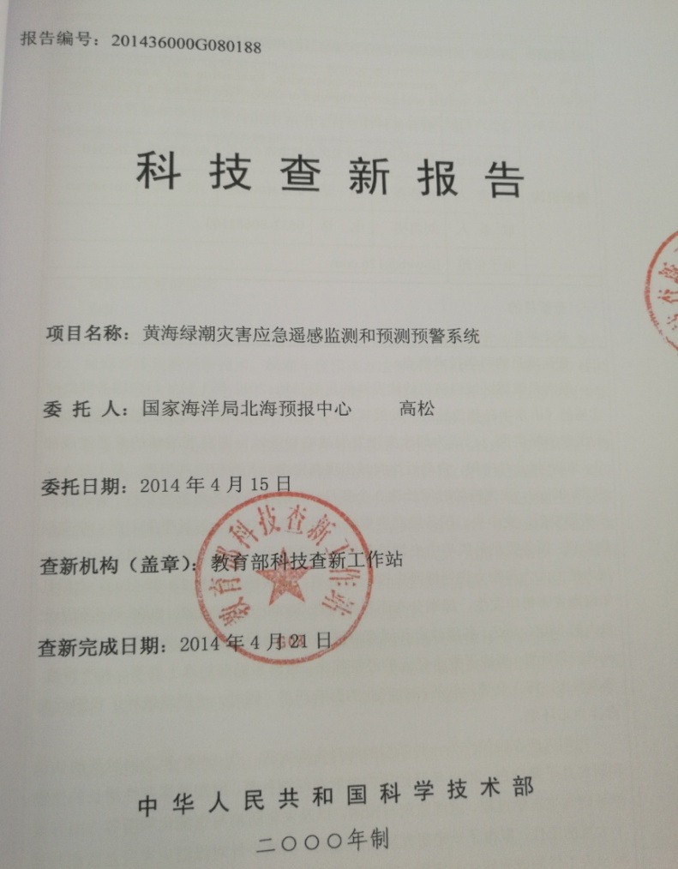
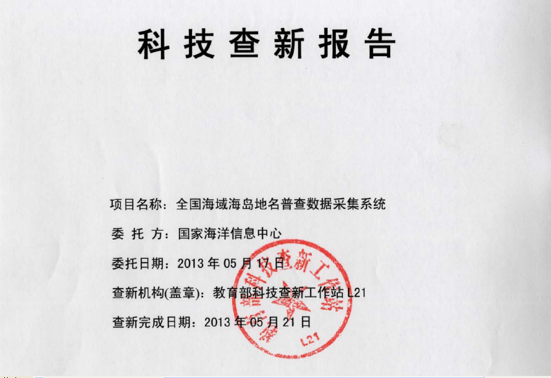
3.查新报告

Slide 33
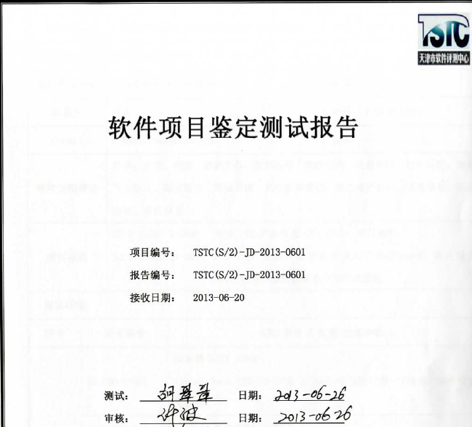
4.其他材料
除上述三种以外的证明材料，如软件项目鉴定测试报告等

Slide 34
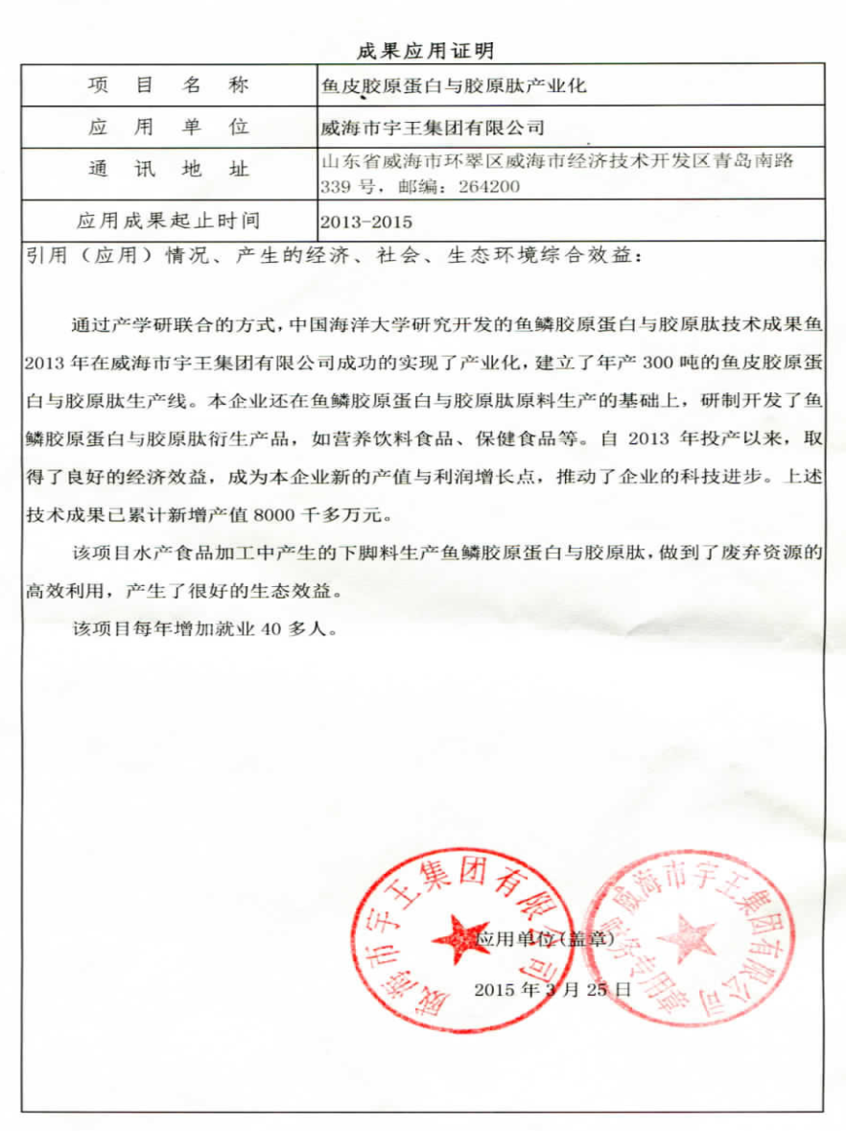
（二） 应用证明
1.单位应用证明
加盖应用单位公章

Slide 35
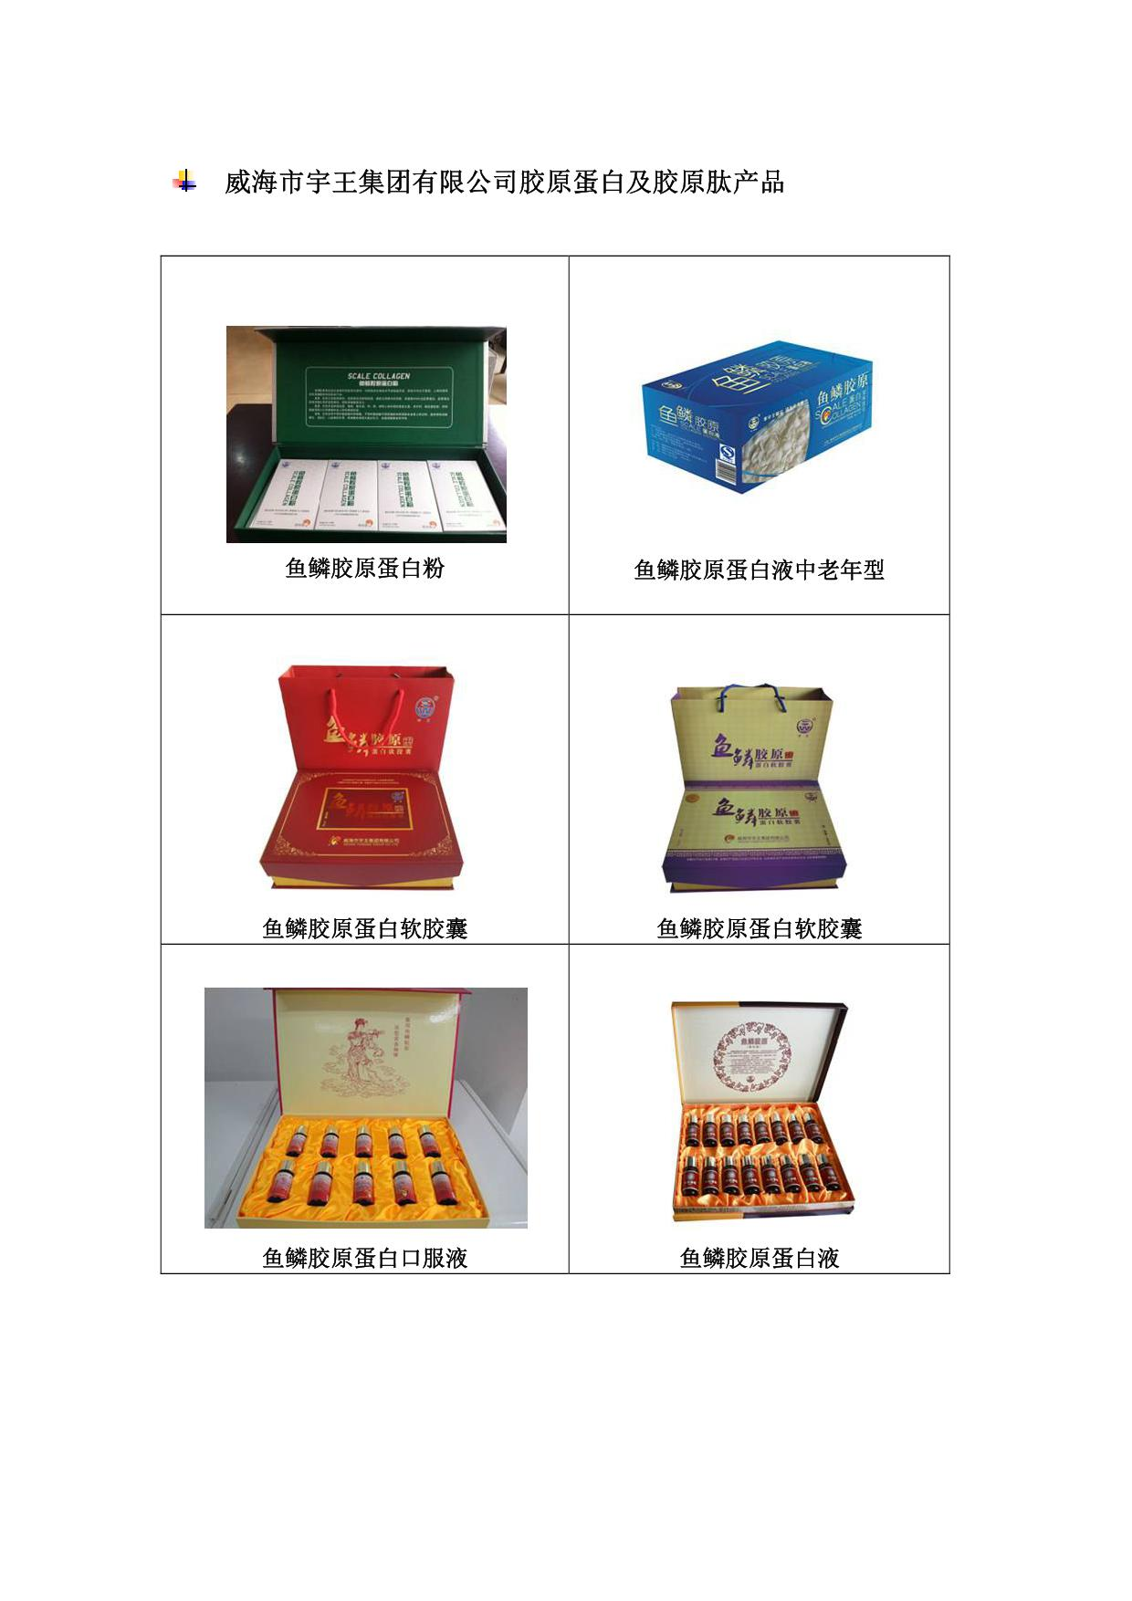
2.产品类应用证明

Slide 36
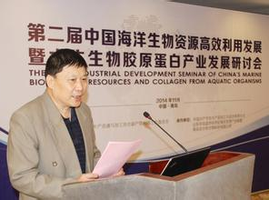
3.媒体应用证明
电视、报刊、杂志、网络媒体等

Slide 37
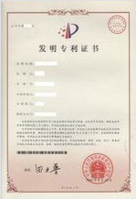
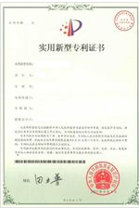
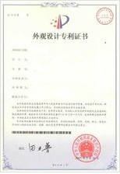
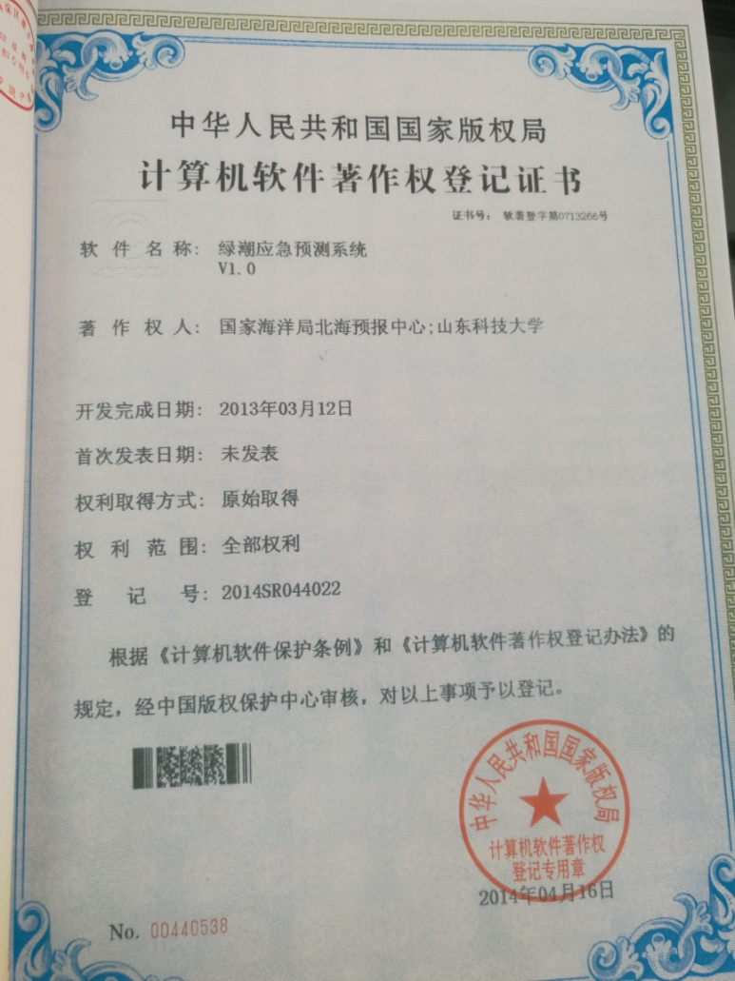
（三）知识产权证明
专利类
包括发明专利、实用新型专利、外观设计专利、软件著作权

Slide 38
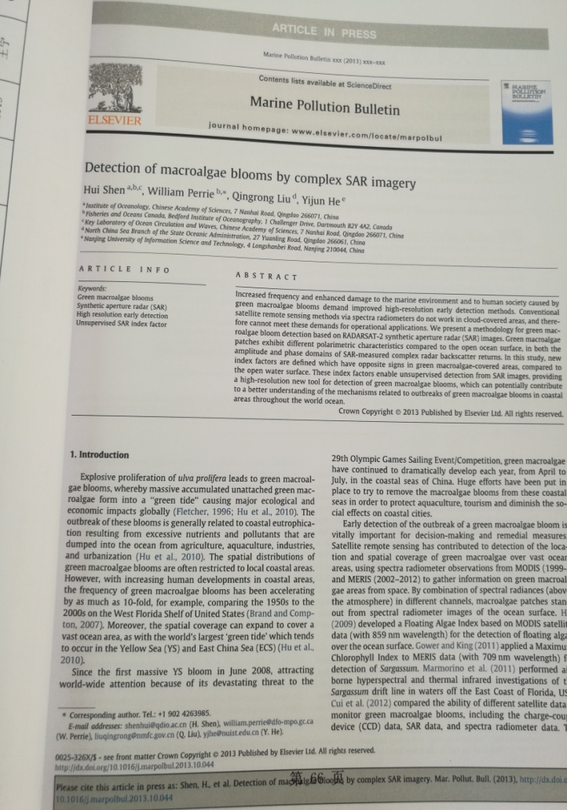
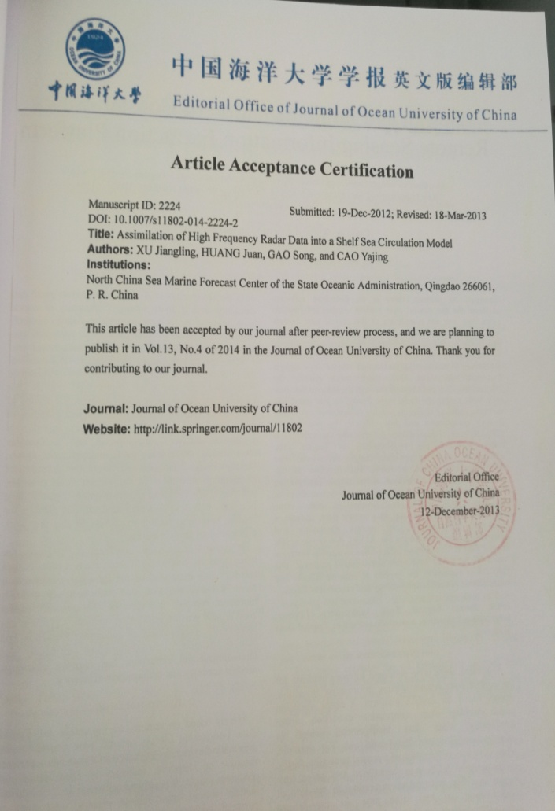
（四） 文章、著作
1.文章
SCI（索引号，影响因子）
EI（索引号）
中文核心（收录刊物封面及文章所在目录页）
一般（收录刊物封面及文章所在目录页）

Slide 39
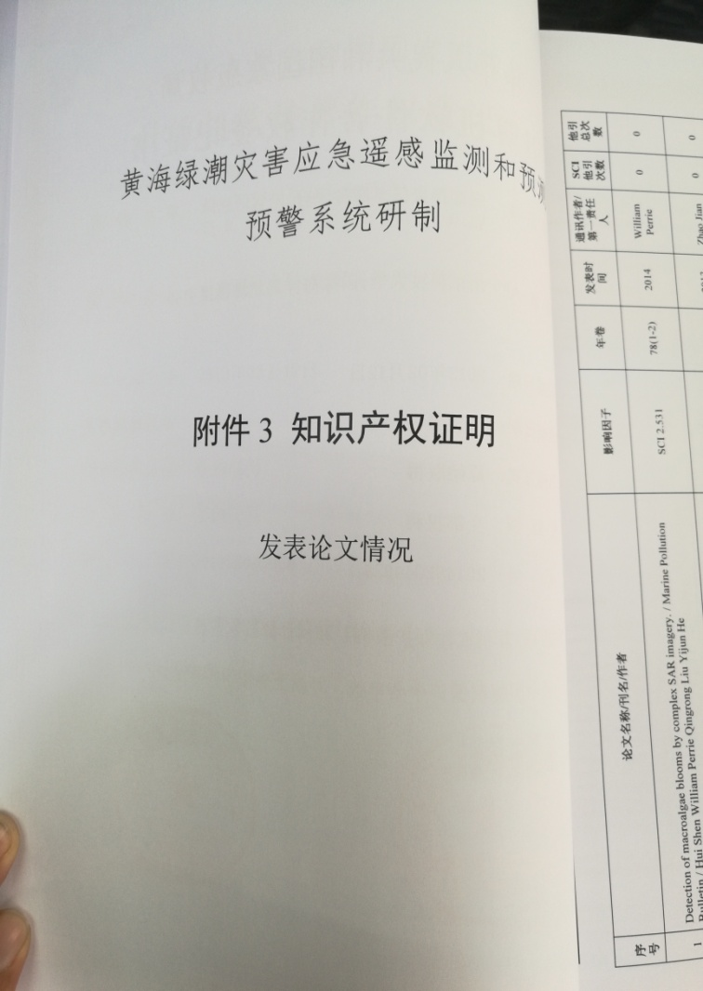
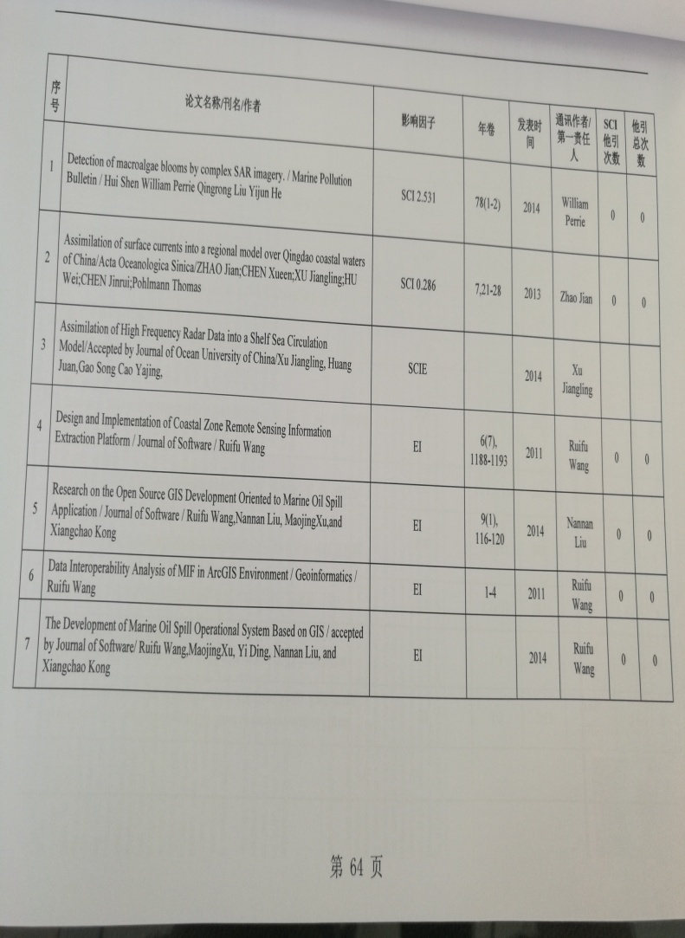
可整理出文章列表明细

Slide 40

2.著作（教材）
出版号，刊物封面

Slide 41
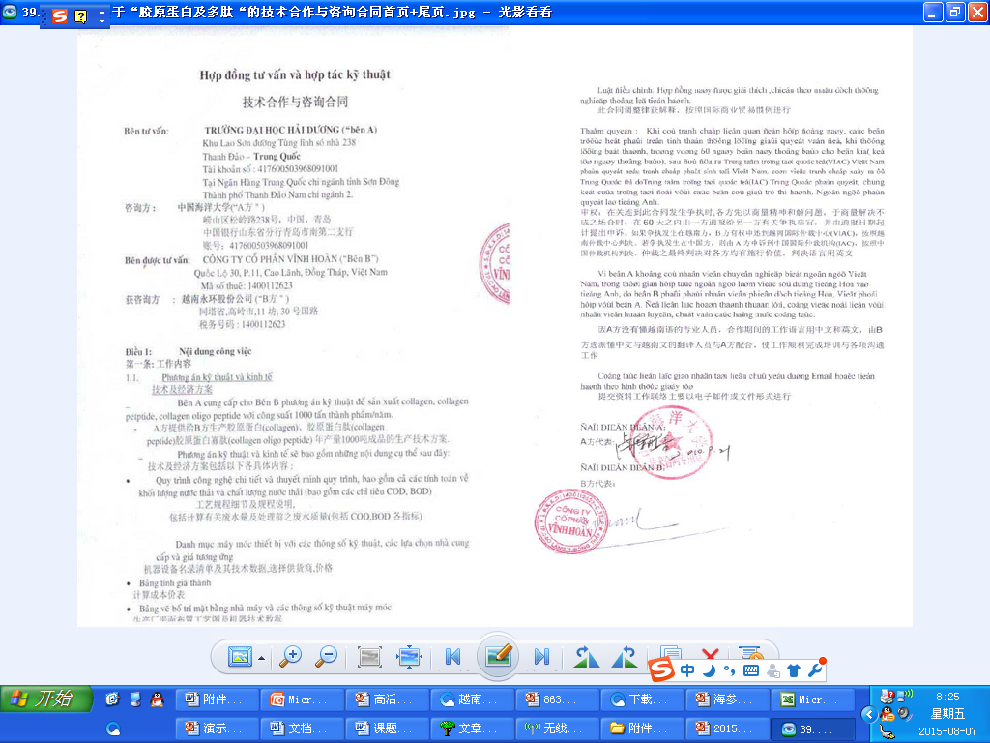
3.其他
除上述两种外的其他证明材料，如技术转让合同

Slide 42
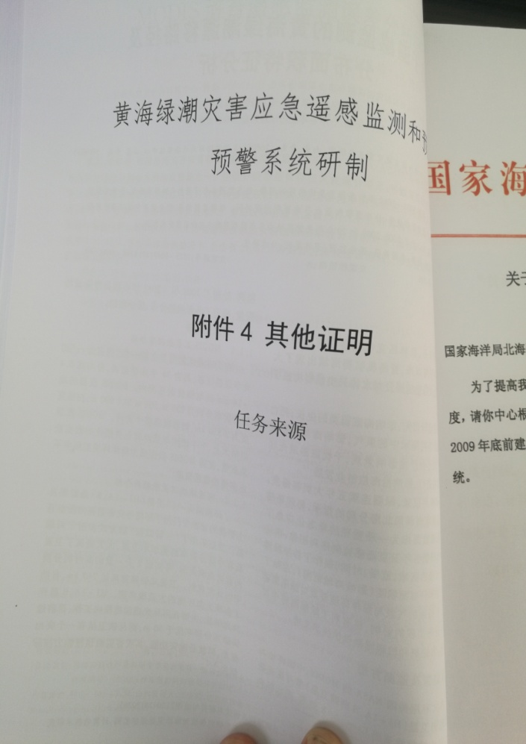
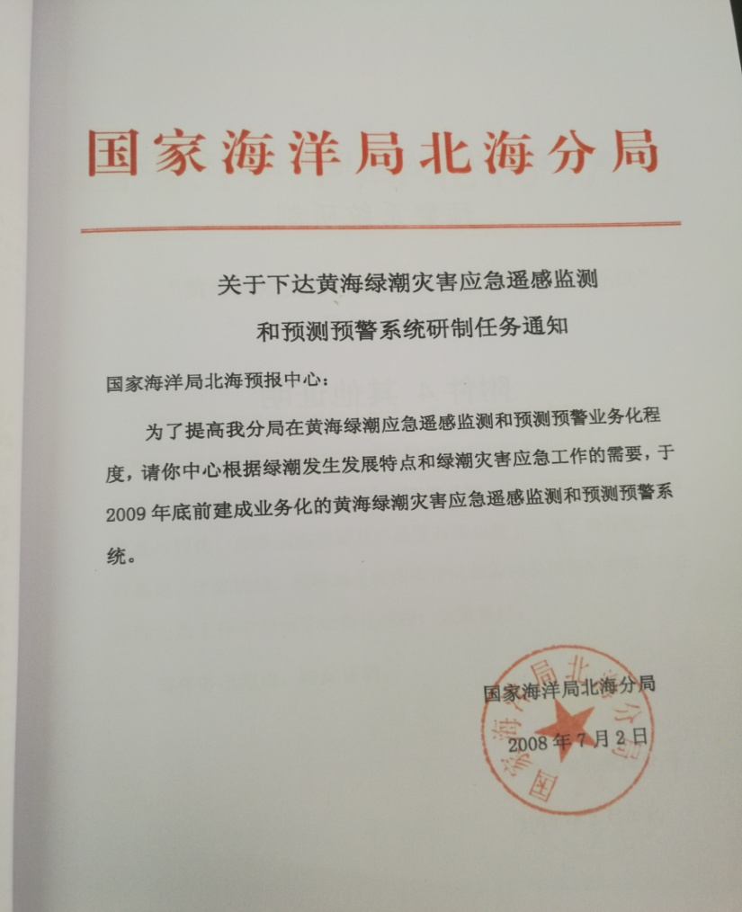
其他证明材料

Slide 43
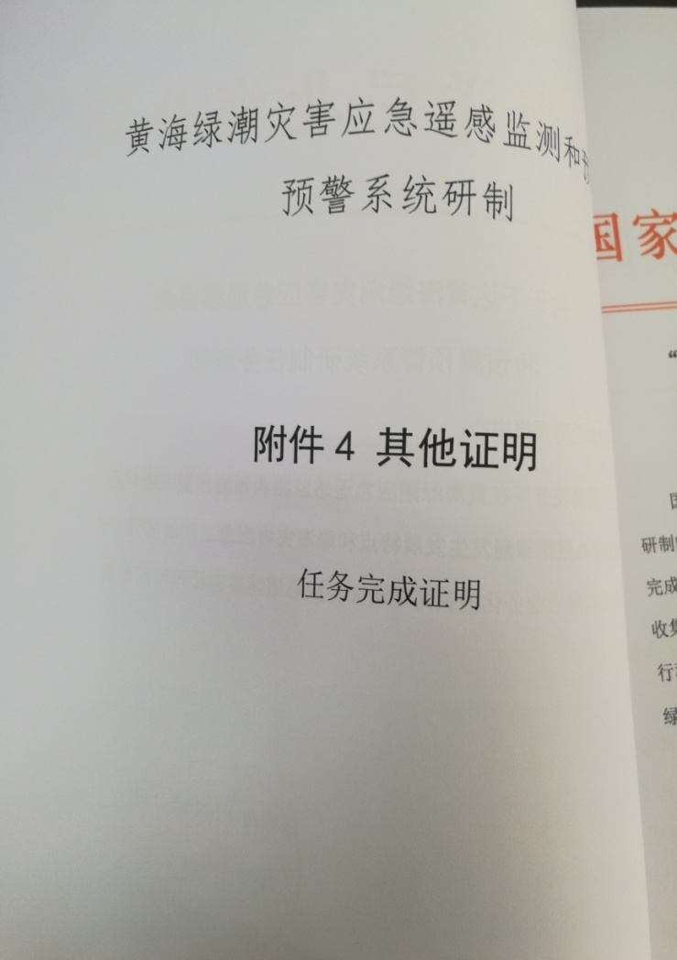
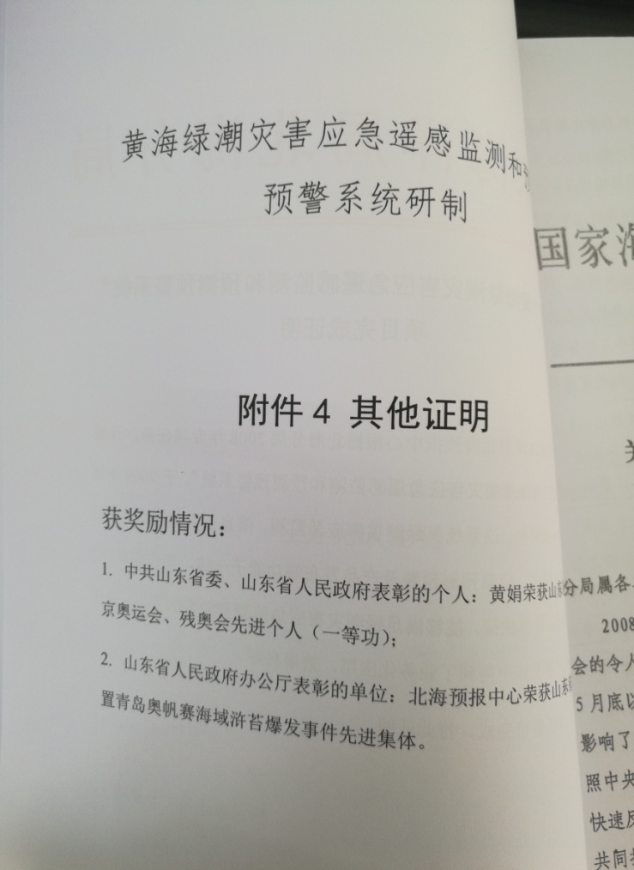
其他证明材料

Slide 44
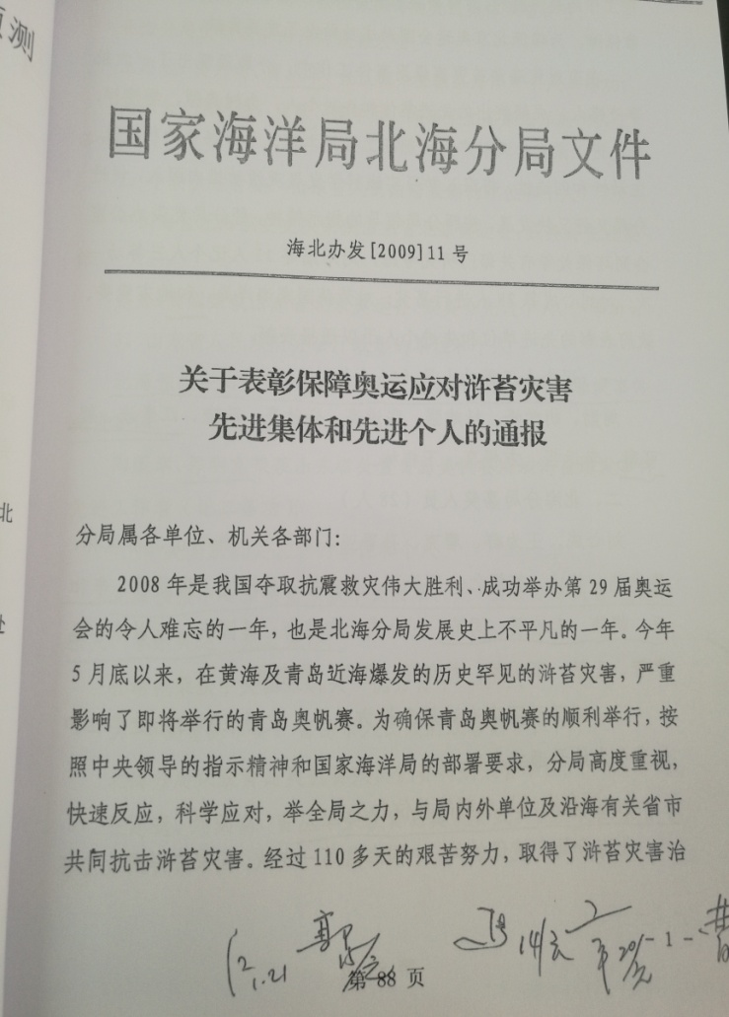
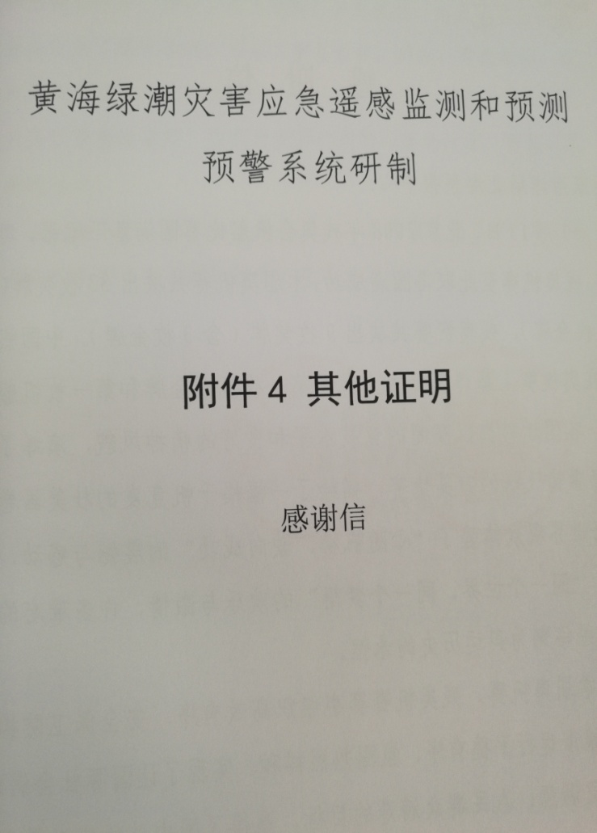
其他证明材料

Slide 45
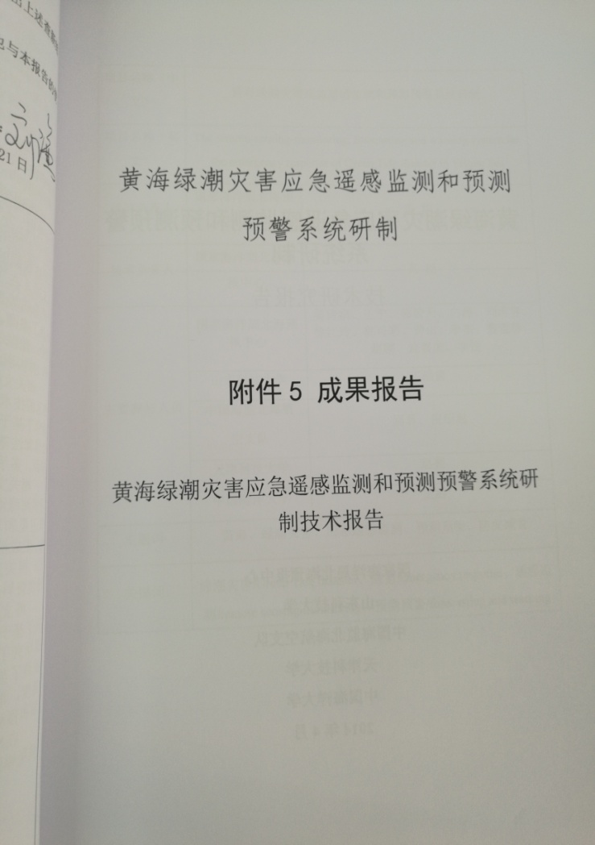
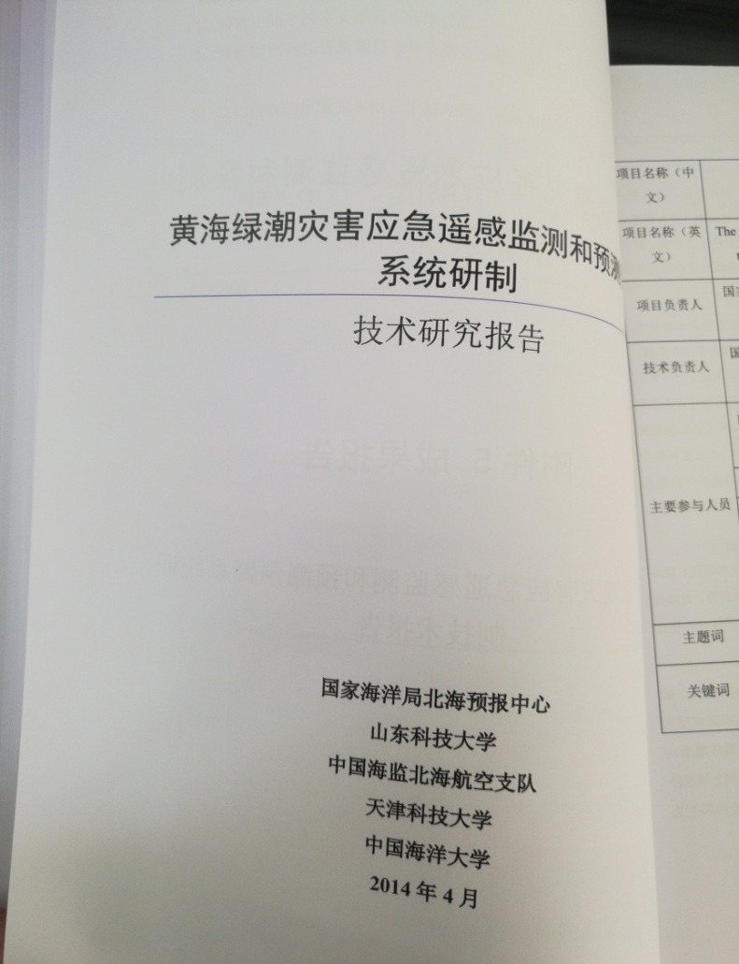
其他证明材料

Slide 46
2021年度海洋科学技术奖评选调整事项
申报推荐书的改革
在初评环节增加对二等奖项目的视频汇报答辩
继续保持终评环节的大体流程和规则不变，终评环节增加一等奖项目视频汇报答辩

Slide 47
谢谢大家！

